Slide 1
«Портфолио педагога как система оценки профессиональной деятельности»
Смирнова А. Ю.
14 сентября 2015 год

Slide 2
Приказ № 1494 от 10.07.2015 г.
«ПОЛОЖЕНИЕ о формах и процедурах аттестации педагогических работников государственных и муниципальных образовательных учреждений Костромской области»
Оценка профессиональной деятельности педагогических работников осуществляется на основе результатов их работы.

Slide 3
В целях осуществления всестороннего анализа профессиональной деятельности педагогического работника предлагаются следующие формы проведения аттестации:
посещение и анализ уроков (занятий) аттестуемого работника (не менее 3-х), в исключительных случаях представление видеоуроков (видеозанятий) аттестуемого работника (не более 2-х)
представление результатов профессиональной деятельности в форме аналитического отчета,
3) электронное портфолио

Slide 4
Для педагогического работника, проходящего аттестацию в целях установления квалификационной категории (первой или высшей) впервые, посещение уроков/занятий (не менее 3-х) специалистами является обязательным.

Slide 5
Аналитический отчет
Результаты освоения обучающимися образовательных программ и показатели динамики их достижений (средние данные за межаттестационный период)

Slide 6
Электронное портфолио
Положение об электронном МБОУ СОШ № 29
МЕТОДИЧЕСКИЕ РЕКОМЕНДАЦИИ по разработке и представлению электронного портфолио педагога для проведения аттестации в целях установления квалификационной категории
Notes:
Рекомендации составлены с учетом требований Приказа Рособрнадзора от 29.05.2014 N 785 "Об утверждении требований к структуре официального сайта образовательной организации в информационно-телекоммуникационной сети "Интернет" и формату представления на нем информации" (Зарегистрировано в Минюсте России 04.08.2014 N 33423).

Slide 7
Электронное портфолио
это информационная система, аккумулирующая информацию о результатах профессиональной деятельности педагогического работника.
Notes:
Портфолио составляется с целью оперативного мониторинга профессионального роста педагога и анализа его профессиональных достижений.

Slide 8
Назначение при аттестации
представление значимых результатов профессиональной деятельности педагога в межатестационный период, позволяющих провести всесторонний анализ данной деятельности специалистами и определить его соответствие заявленной квалификационной категории.
Notes:
Электронный портфолио может быть представлен на электронном носителе (CD-диске, флэш-накопитель) как структурированный набор документов, подтверждающих достижения педагога.
Публикация материалов электронного портфолио также может производится в сети Интернет и представлять собой личный кабинет на сайте/представительстве образовательной организации.

Slide 9
Правила оформления
информация, представленная в Портфолио, не противоречит требованиям законодательства Российской Федерации;
самомониторинг проводится систематично и регулярно на протяжении всего межаттестационного периода;
материалы структурированы, письменные пояснения представлены логично и лаконично;
оформление аккуратно и эстетично;
представленные материалы целостны, произведена их тематическая разбивка;
все положения портфолио наглядны и обоснованы.

Slide 10
При техническом размещении материалов необходимо придерживаться следующих общих рекомендаций:
материалы электронного портфолио доступны к просмотру специалистами, участвующими в аттестации педагога;
интерфейс и содержание ресурса интуитивны понятны;
файлы документов, размещенные в портфолио представлены в форматах, удобных для просмотра (Portable Document Files (.pdf), Microsoft Word / Microsofr Excel (.doc, .docx, .xls, .xlsx), Open Document Files (.odt, .ods), Portable Network Graphics (.png), Joint Photographic Experts Group (.jpeg, .jpg);
копии документов, представленные в портфолио, представлены с цветными печатями;
материалы оптимизированы для просмотра: отклик страниц (в случае размещения материалов на сайте) не затруднен загрузкой объёмных по размеру изображений, презентаций и др. файлов.

Slide 11
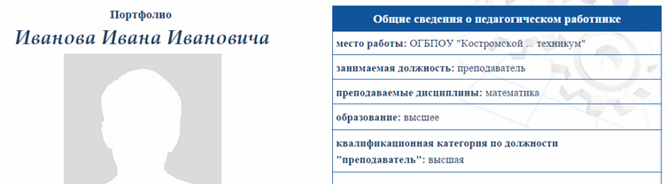
Структура портфолио
Общая информация о педагогическом работнике
Рис. 1. Пример оформления раздела
«Общая информация о педагогическом работнике»
Notes:
При формировании электронного портфолио необходимо предоставить общую информацию о педагогическом работнике (ФИО, место работы, должность, стаж работы в данной должности, в том числе в данном месте работы, квалификационная категория, образование, название учебного заведения, год его окончания, специальность по диплому), пример оформления представлен на Рис. 1, и отразить профессиональные достижения педагога.
В случае оформления аттестационной документации на CD-диск это может быть отдельный файл.

Slide 12
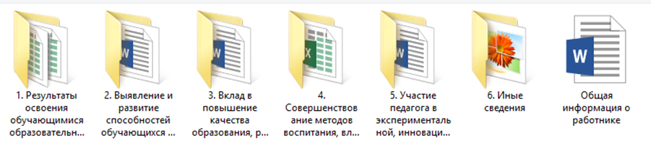
Структура портфолио
Сведения о профессиональной деятельности
Рис.2. Пример оформления разделов
портфолио на CD-диске
Notes:
Сведения о профессиональной деятельности педагогического работника образовательной организации должны быть представлены в соответствии с картой для осуществления всестороннего анализа профессиональной деятельности педагогических работников образовательных организаций, в целях установления квалификационной категории.
В случае размещения материалов на CD-диске каждому разделу должна соответствовать отдельная папка (Рис. 2).

Slide 13
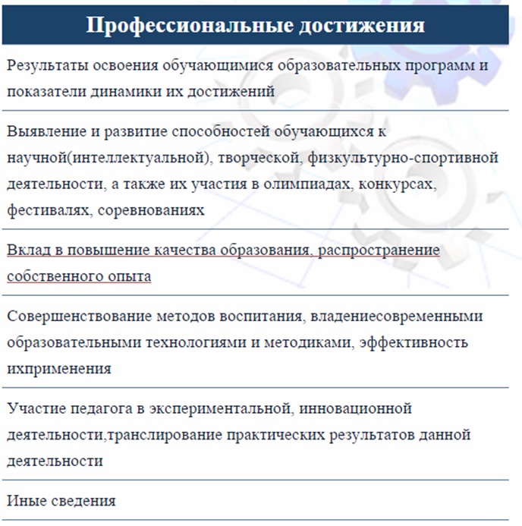
Сведения о профессиональной деятельности (пример оформления разделов В сети Интернет)
Notes:
В случае размещения материалов на сайте\представительстве образовательной организации каждый раздел необходимо представить персональной ссылкой (Рис. 3).

Slide 14
Сумма баллов для определения квалификационной категории
Педагогические работники | Количество баллов на первую квалификационную категорию | Количество баллов на высшую квалификационную категорию
Учитель предметов, входящих в перечень ЕГЭ и ОГЭ (ГИА) | от 280 до 600 | 600 и выше
Учитель начальных классов | от 240 до 500 | 500 и выше
Учитель прочих предметов | от 240 до 550 | 550 и выше
Учитель (только домашнее обучение, центр образования) | от 215 до 530 | 530 и выше
Учитель специального (коррекционного) образовательного учреждения (I-VII вида) | от 165 до 400 | 400 и выше

